Slide 1

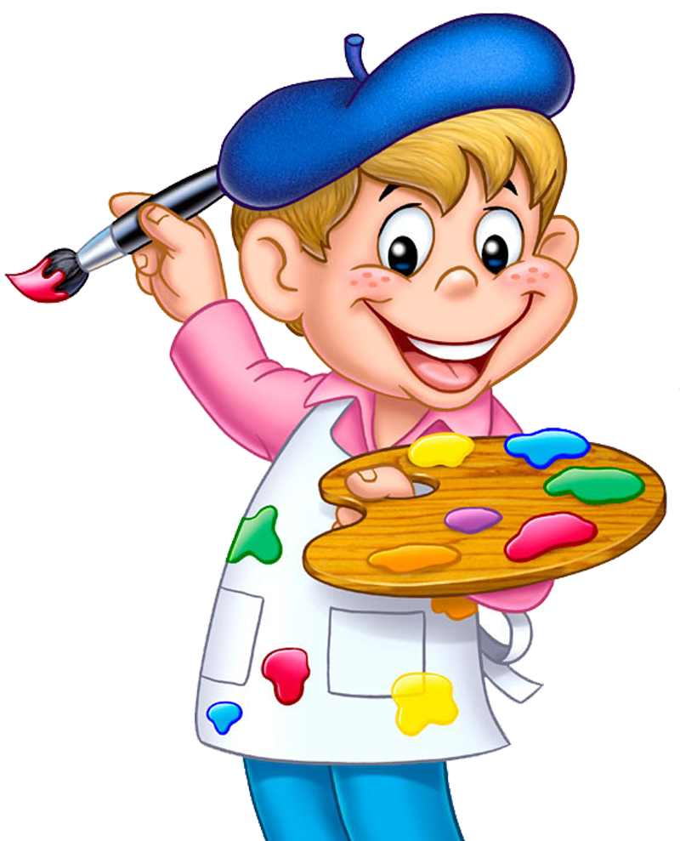

«Помоги художнику раскрасить картинку»

Slide 2
Дорогие ребята! Помогите мне раскрасить цветок
Отгадайте загадки.
Если вы выберете правильный ответ,
то цветок постепенно раскрасится.
Желаю удачи !

Slide 3

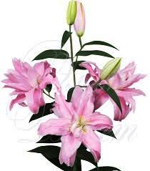
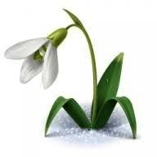
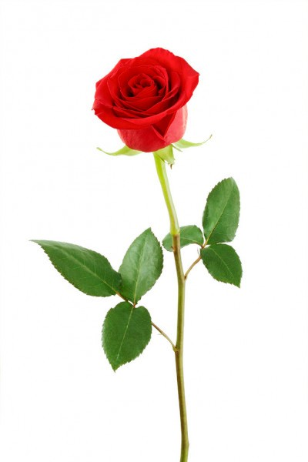
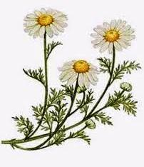
У занесённых снегом кочек,
Под белой шапкой снеговой,
Нашли мы маленький цветочек,
Полузамёрзший, чуть живой.

Slide 4
ПОДСНЕЖНИК

Slide 5
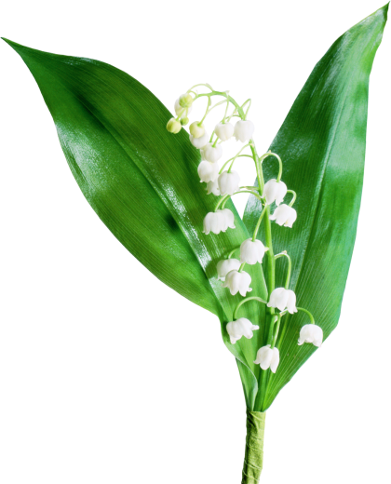



Цветочек этот голубой
Напоминает нам с тобой
О небе — чистом-чистом,
И солнышке лучистом.

Slide 6
НЕЗАБУДКА

Slide 7
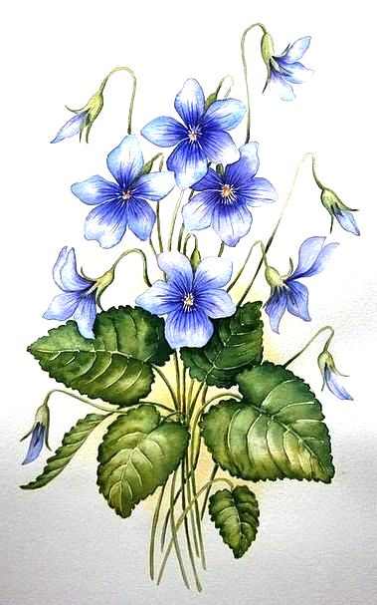
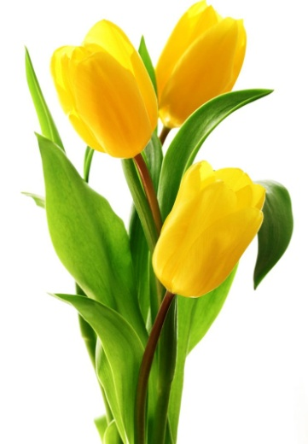

Вот чудесные цветы
Небывалой красоты.
Яркие, пахучие —
Ай-ай-ай! Колючие!

Slide 8
РОЗА

Slide 9

То фиолетовый, то голубой,
Он на опушке встречался с тобой.
Названье ему очень звонкое дали,
Но только звенеть он сумеет едва ли.

Slide 10
КОЛОКОЛЬЧИК

Slide 11


В поле сестрички стоят,
Жёлтые глазки на солнце глядят,
У каждой сестрички —
Белые реснички.

Slide 12
РОМАШКА

Slide 13

Белым шариком пушистым
Я красуюсь в поле чистом.
Дунул лёгкий ветерок —
И остался стебелёк.

Slide 14
ОДУВАНЧИК

Slide 15

Много лепесточков острых – Красных, жёлтых, белых, пёстрых. На меня ты погляди-ка, Называюсь я ...

Slide 16
ГВОЗДИКА

Slide 17

Из луковки вырос,
Но в пищу негож.
На яркий стаканчик
Цветок тот похож.

Slide 18
ТЮЛЬПАН

Slide 19

Цветёт он майскою порой,
Его найдёшь в тени лесной:
На стебельке, как бусы в ряд,
Цветы душистые висят.

Slide 20
ЛАНДЫШ

Slide 21

Этот цветок ароматен, душист,
Стебель зелёный и узкий лист,
Шесть лепесточков бутон распускает,
Как подскажи, цветок называют?

Slide 22
ЛИЛИЯ

Slide 23

Очень милые цветы, голубые лепестки!
У нас в лесу они растут и красиво там цветут. Проявите чуть смекалки,
Те цветы зовут …

Slide 24
ФИАЛКА

Slide 25
Молодцы!

